Slide 1
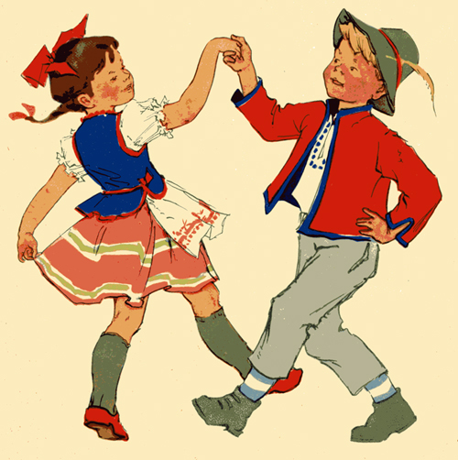
Полька - чешский народный танец

Slide 2
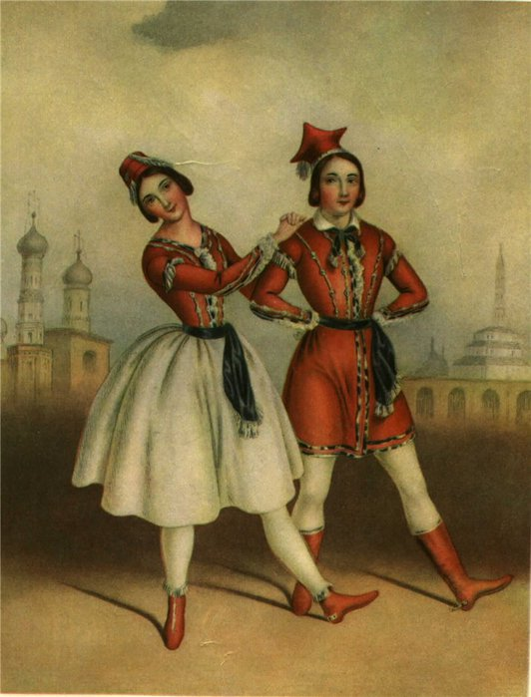

Slide 3
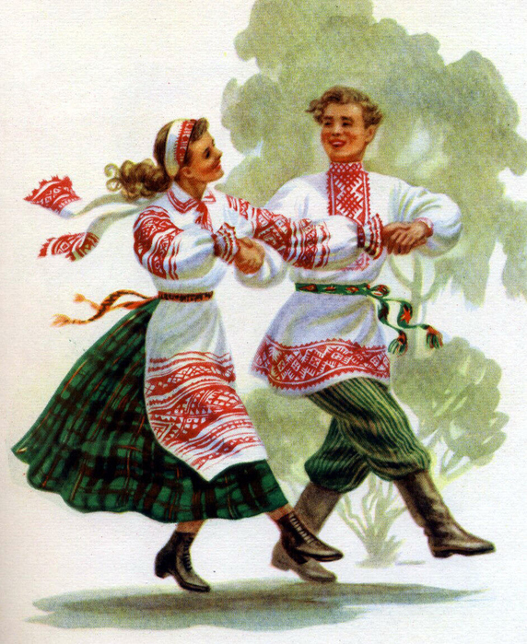
Выполнила Морозова Н.С.

